Slide 1
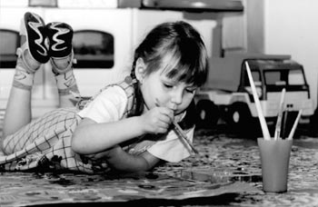
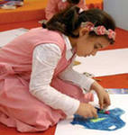
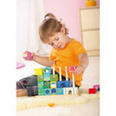
Семинар для родителей Тема: «Развитие творческих способностей в дошкольном возрасте»

Slide 2
План семинара
1. Понятие творчество и творческие способности.
2. Компоненты творческих способностей.
3. Условия успешного развития творческих способностей детей.
4. Развитие качеств творческого мышления.
5. Развитие творческого воображения
6.Рекомендации для родителей
7. Практикум с родителями

Slide 3
Творческие способности – это индивидуальные особенности качества человека, которые определяют успешность выполнения им творческой деятельности различного рода
Под творческой деятельностью мы понимаем такую деятель­ность человека, в результате которой создается нечто новое – будь это предмет внешнего мира или построение мышления, приводящее к новым знаниям о мире, или чувство, отражающее но­вое отношение к действительности.

Slide 4
Компоненты творческих способностей.
1. Способность рисковать.
4. Скорость мышления.
5. Способность высказывать оригинальные идеи и изобретать новые.
8. Высокие эстетические ценности.
2. Дивергентное мышление.
6. Богатое воображение.
7. Восприятие неоднозначности
вещей и явлений.
9. Развитая интуиция.

Slide 5
Условия успешного развития творческих способностей детей
Первым шагом к успешному развитию творческих способностей является раннее физическое развитие малыша: раннее плавание, гимнастика, раннее пол­за­ние и хождение. Затем раннее чтение, счет, раннее знакомство с различными инструментами и материалами.
Вторым важным условием развития творческих способностей ребенка является создание обстановки опережающей развитие детей.
Третье, чрезвычайно важное, условие эффективного развития творческих способностей вытекает из самого характера творческого процесса, который требует максимального
Четвертое условие успешного развития творческих способностей заключается в предоставлении ребенку большой свободы в выборе деятельно­сти, в чере­довании дел, в продолжительности занятий одним каким-либо делом, в выборе способов и т.д.

Slide 6
Развитие качеств творческого мышления
Главной педагогической задачей по развитию творческого мышления в дошкольном возрасте является формирование ассоциативности, диалектичности и системности мышления.
Ассоциативность – это способность видеть связь и сходные черты в предметах и явлениях, на первый взгляд не сопоставимых.
Диалектичность – это способность видеть в любых системах противоре­чия, мешающие их развитию, умение устранять эти противоречия, решать про­блемы.
Системность – это способность видеть предмет или явление как целост­ную систему, воспринимать любой предмет, любую проблему всесторонне, во всём многооб­разии связей; способность видеть единство взаимосвязей в явле­ниях и законах развития.

Slide 7
Развитие творческого воображения
Воображение - это умение конструировать в уме из элементов жиз­нен­ного опыта (впечатлений, представлений, знаний, переживаний) посредством новых их сочетаний к соотношений что-либо новое, выходящее за пределы ра­нее вос­принятого.
Воображение является основой всякой творческой деятельности.
Дошкольное детство является сензитивным периодом для развития вооб­ражения.

Slide 8
С целью определения уровня развития творческих способностей детей в дошкольном возрасте 23 ноября 2011 была проведена первичная диагностика развития воображения детей в старшей подготовительной группе .
Анализ полученных результатов, показал что преобладает средний уровень развития воображения (90%), низкий уровень составил 10%. Повторная диагностика планируется в апреле.

Slide 9
Психолог рекомендует
Как творчески развивать ребенка?
1. Отвечайте на вопросы ребенка терпеливо и честно.
2. Воспринимайте вопросы и высказывания ребенка всерьез.
3. Найдите место, где ребенок смог бы показывать свои работы и достижения.
4. Предоставьте ребенку комнату или уголок исключительно для его дел.

Slide 10
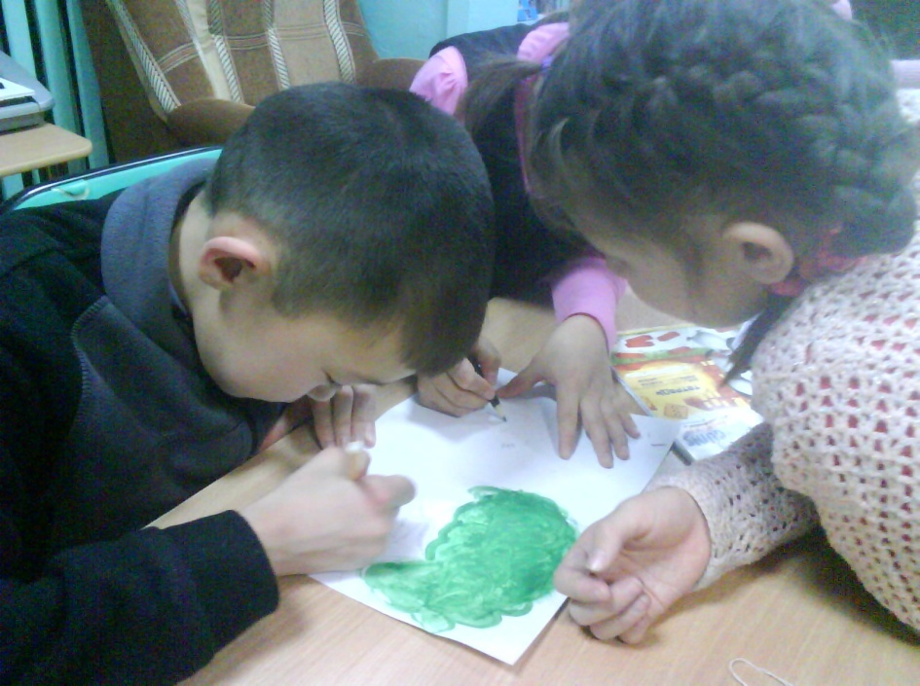
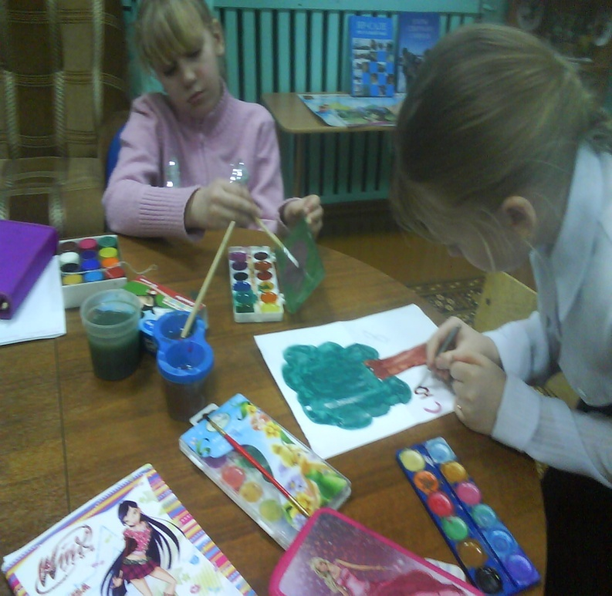
Практикум с родителями
Игры на развитие ассоциативности мышления
"Сюрреалистическая игра " (рисунок в несколько рук) Первый участник игры делает первый набросок, изображает какой-то элемент своей идеи. Второй игрок обязательно отталкиваясь от первого набро­ска делает элемент своего изображения и т.д. до законченного рисунка

Slide 11
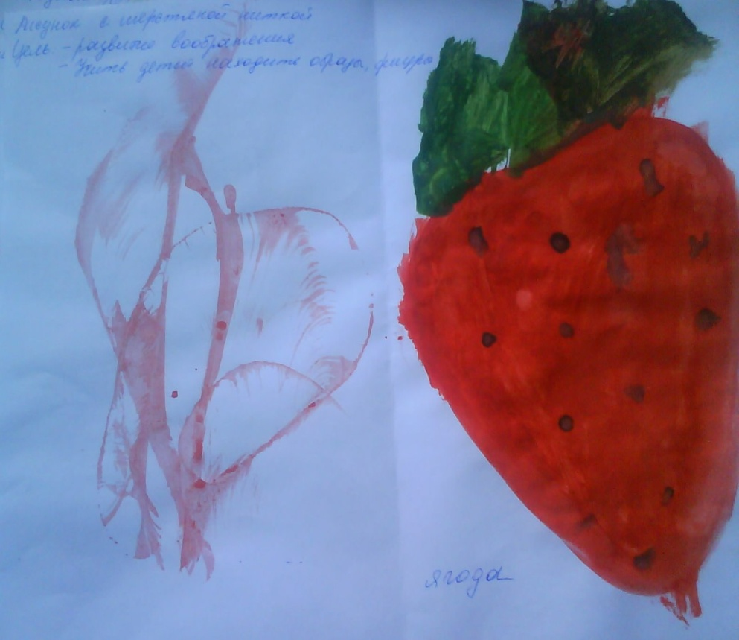
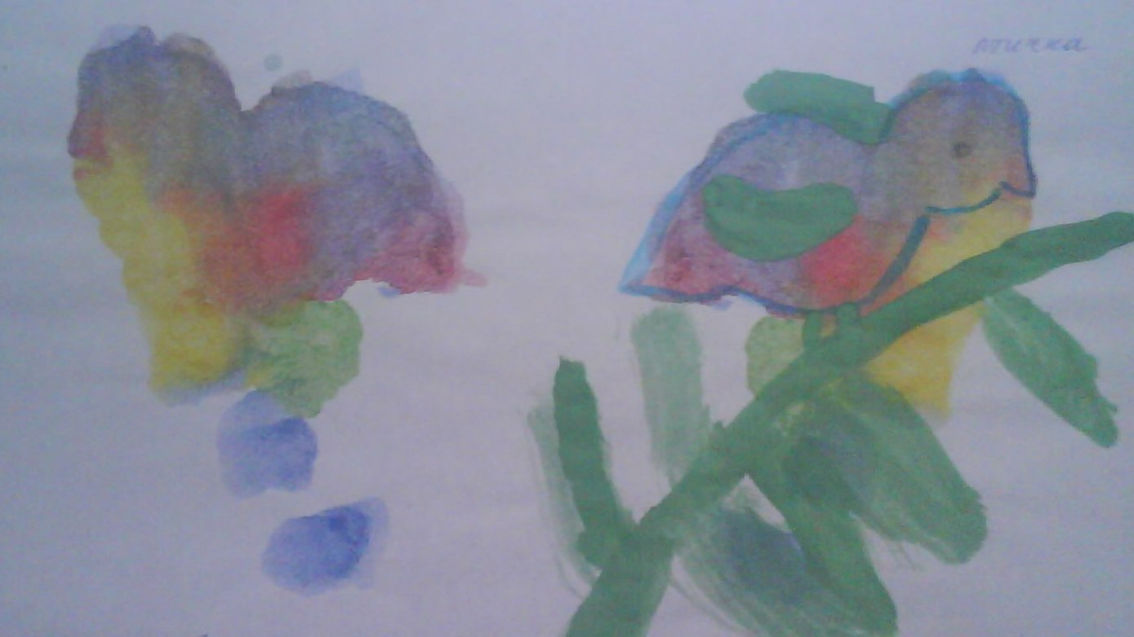
Игры на развитие ассоциативности мышления
"Волшебные кляксы "
Перед игрой изготавливают несколько клякс: на середину листа выливается немного чернил или туши и лист складывают пополам. Затем лист разворачивают и теперь можно играть. Участники по очереди говорят. Какие предметные изображения они видят в кляксе или её отдельных частях.

Slide 12
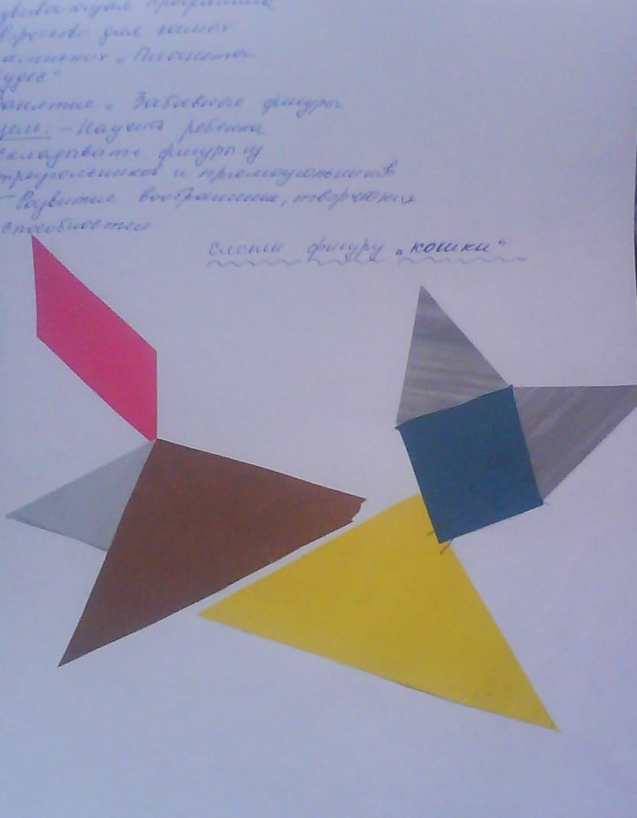
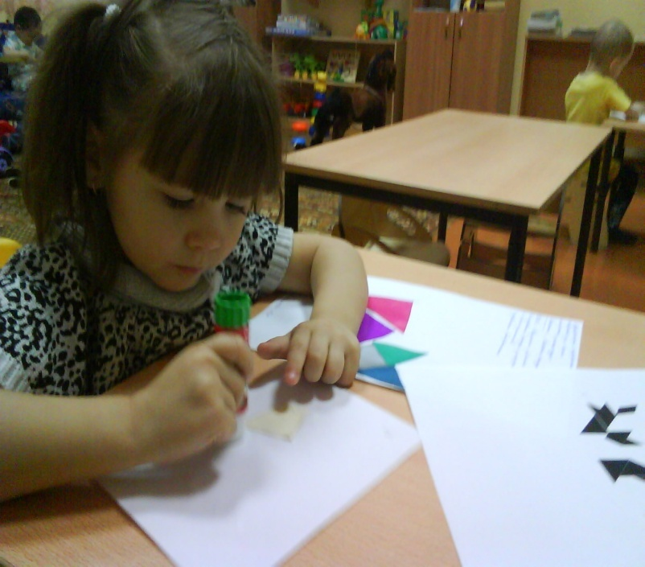
Игры на развитие системности мышления
«Собери фигурки»
Ребёнку дается набор вырезанных из плотного картона небольших фи­гурок: кругов, квадратов, треугольников и т.д. (примерно 5-7 фигурок). Заранее изготав­лива­ются 5-6 картинок с изображением различных предметов, которые можно сло­жить из этих фигурок: собачка, домик, машина. Ребёнку показывают кар­тинку, а он складывает нарисованный на ней предмет из своих фигурок. Пред­меты на картинках должны быть нарисованы так, чтобы ребёнок видел, какая из фигу­рок где стоит, то есть рисунок должен быть расчленён на детали.

Slide 13
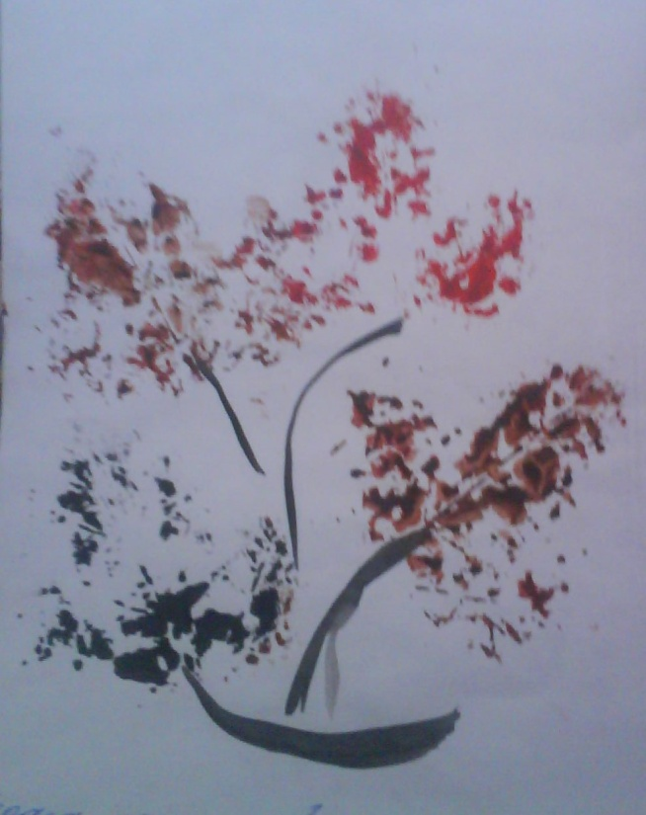
Рисование отпечатками «Разноцветные листочки»
Для работы нам понадобится: бумага, листья разных деревьев (желательно опавшие), гуашь, кисти. На прогулке соберите с малышом опавшие листья с разных деревьев. Пронаблюдайте, какие листья на деревьях осенью, какого цвета, как падают с деревьев, как шелестят под ногами. Дома попробуйте проделать следующее: - покройте листок дерева красной краской, затем приложите его к бумаге окрашенной стороной и слегка придавите ладошкой. Получился отпечаток листочка. - каждый раз берётся новый листочек, и разные краски. - можно покрыть листочек разными красками, получится необыкновенно красивый осенний листочек! - Если делать отпечатки листьев с одного дерева, можно расположить их так, как будто они на одной веточке, а черешки у листьев и веточку можно дорисовать кистью.

Slide 14
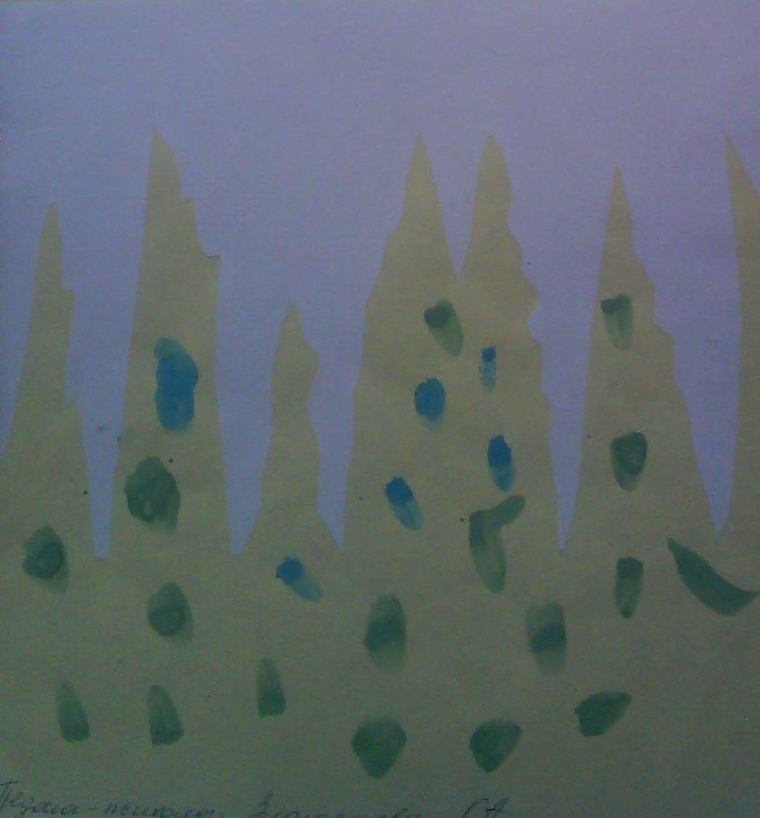
«Сосульки»
- Вырежьте из белой бумаги в произвольной форме сосульки и наклейте на лист бумаги другого цвета (к верхнему краю листа ). - Дайте ребёнку кисть (мягкую) и белую гуашь. Пусть нарисует капельки, которые стекают с сосулек. Капельки будем рисовать приманиванием кисти. Можно сказать малышу, что наша кисточка будет весело скакать по листу бумаги: Раз-прыжок, два прыжок, получаются капельки!

Slide 15
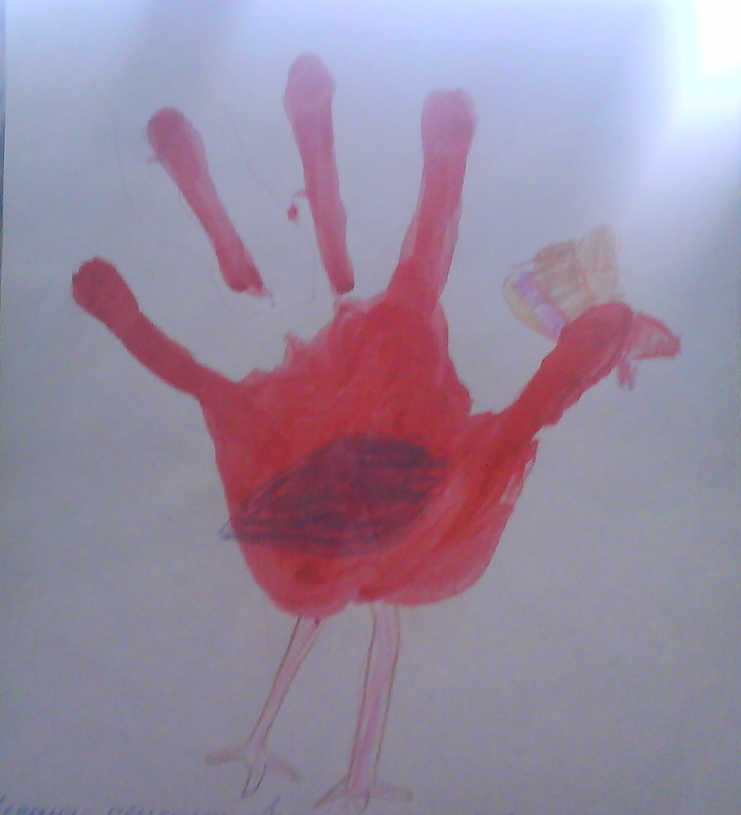
Рисование «Птичка»
Чтобы нарисовать птичку надо ладошку покрасить гуашью, сделать отпечаток на листке бумаги, дорисовать клюв и глазик.

